Slide 1
Профилактика зависимостей в подростковом возрасте
Зависимость – это несамостоятельность, привязанность к чему-то, которая дает человеку возможность чувствовать себя удовлетворенным, не прилагая к этому усилий.
Курятникова Ксения
Группа 208-1

Slide 2
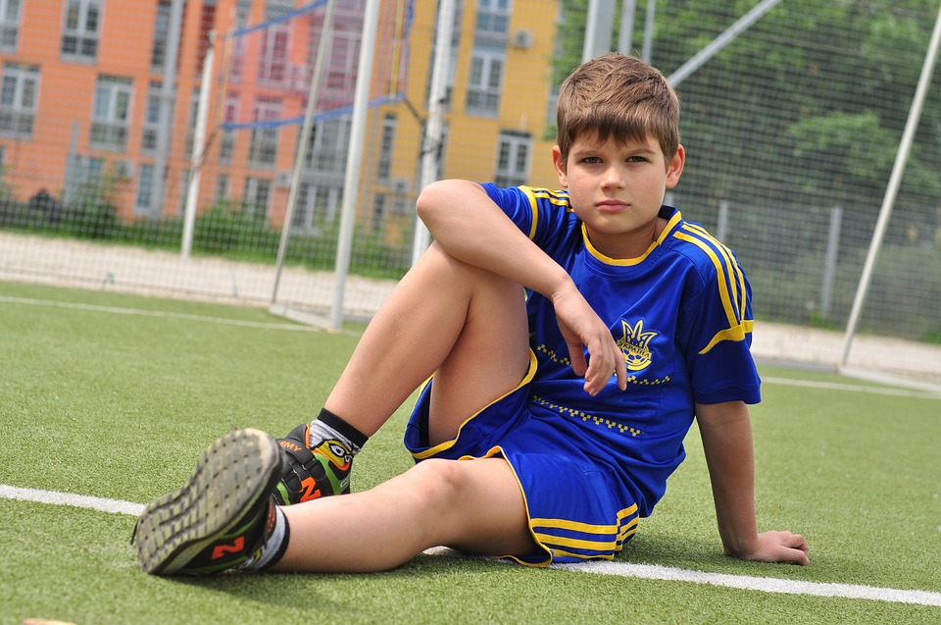
Введение
Природа создала человека для долгой и счастливой жизни. Однако, ряд привычек, которые человек начинает приобретать еще в школьные годы и от которых не может избавиться в течение всей жизни, серьезно вредят его здоровью. Они способствуют приобретению хронических заболеваний, преждевременному его старению. К таким вредным привычкам относятся курение, употребление алкоголя, наркотиков, интернет зависимость.

Slide 3
Курение
Курение в среде подростков вызывает тревогу по нескольким причинам:
Те, кто начинает ежедневно курить в подростковом возрасте, обычно курят всю жизнь.
Курение повышает риск развития хронических заболеваний (заболевание сердца, рак легких и других органов, гангрена ног).
Подростки – курильщики чаще страдают от кашля, одышки и других респираторных симптомов.

Slide 4
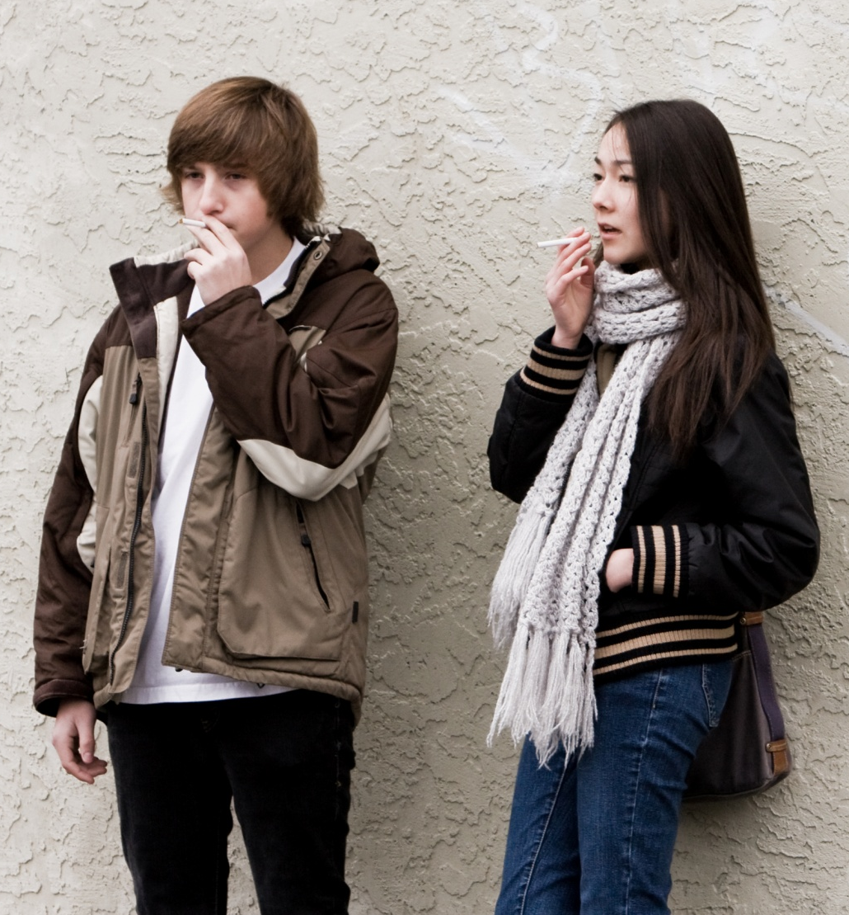
При курении у подростков сильно страдает память, снижается скорость заучивания и объём памяти, замедляется реакция в движении, снижается мышечная сила; под влиянием никотина ухудшается острота зрения, у курящего подростка начинается мелькание и двоение в глазах.

Slide 5
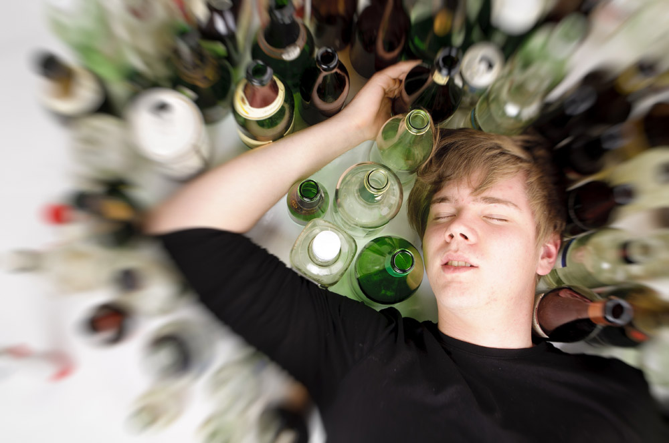
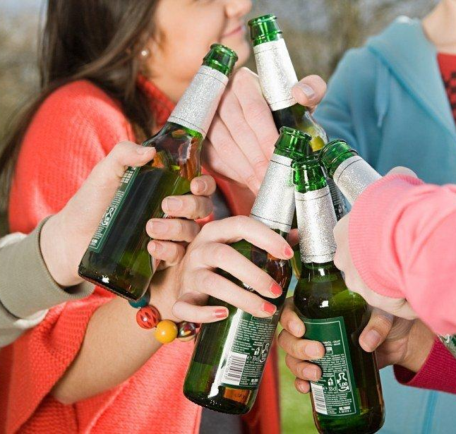
Алкоголизм
В подростковом возрасте любой алкоголь, даже в очень малом количестве, наносит организму непоправимый вред.
Подростковый алкоголизм начинается с семейных застолий. Иногда детям легкомысленно дают попробовать пиво или сладкое вино.

Slide 6
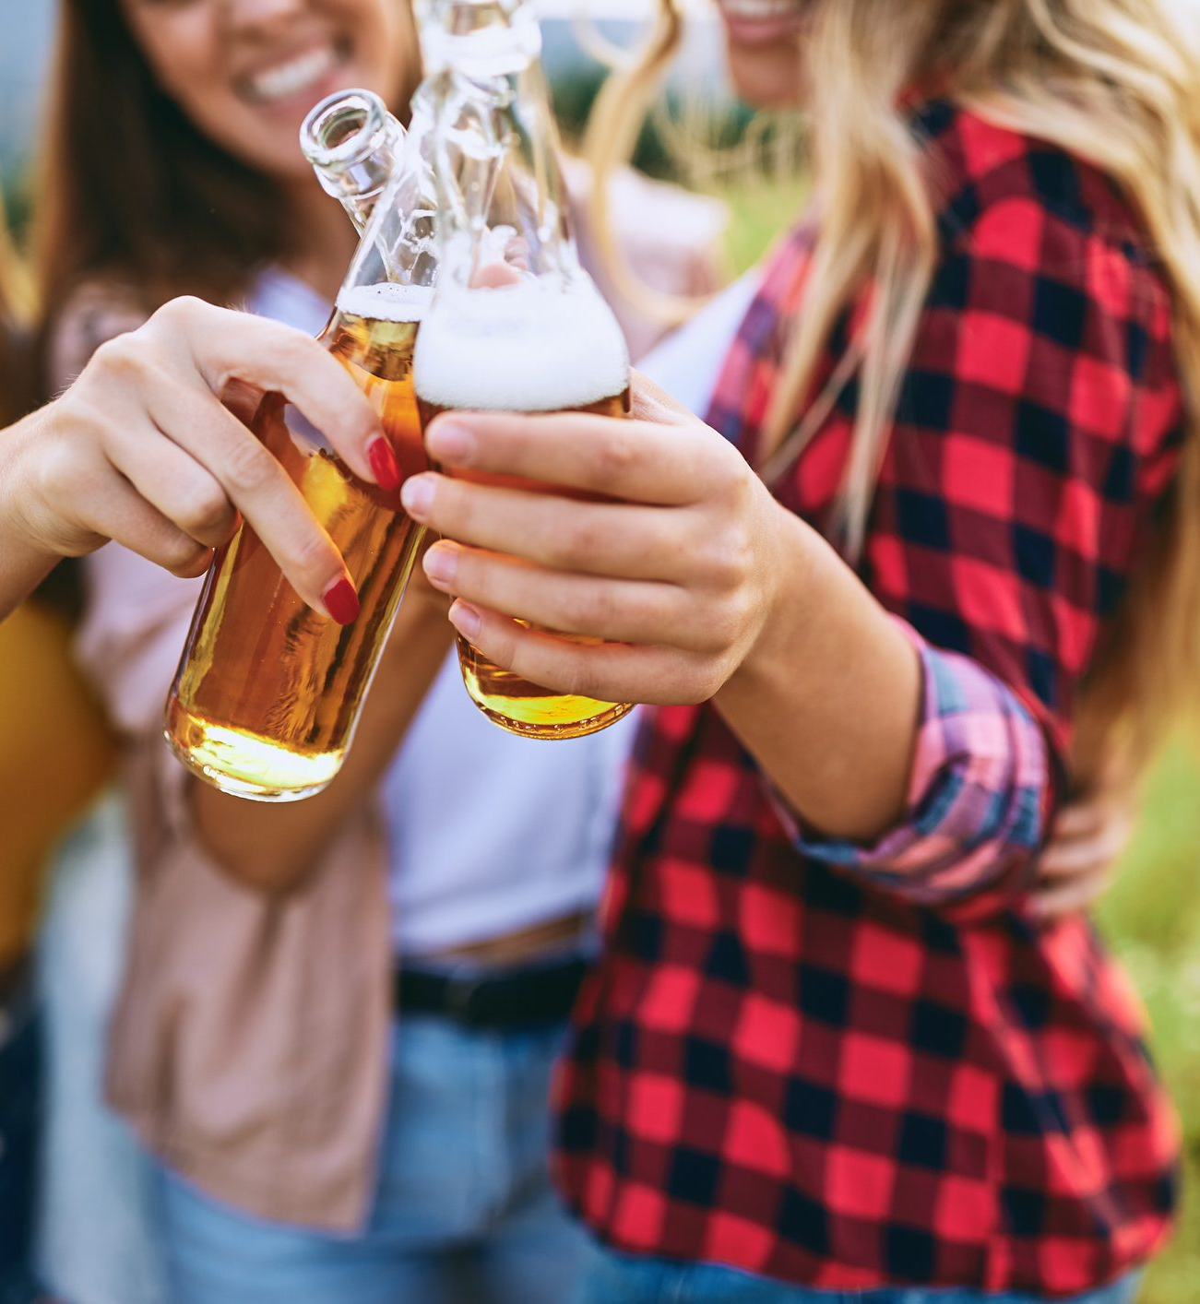
При употреблении алкоголя у подростков развивается цирроз печени, возникают такие заболевания, как гепатит, панкреатит, нарушения работы сердца, заболевания эндокринной системы, легочные заболевания, проблемы с артериальным давлением, снижается устойчивость к инфекционным заболеваниям, появляются нервные и психические расстройства: грубость, недоверчивость, вспыльчивость.

Slide 7
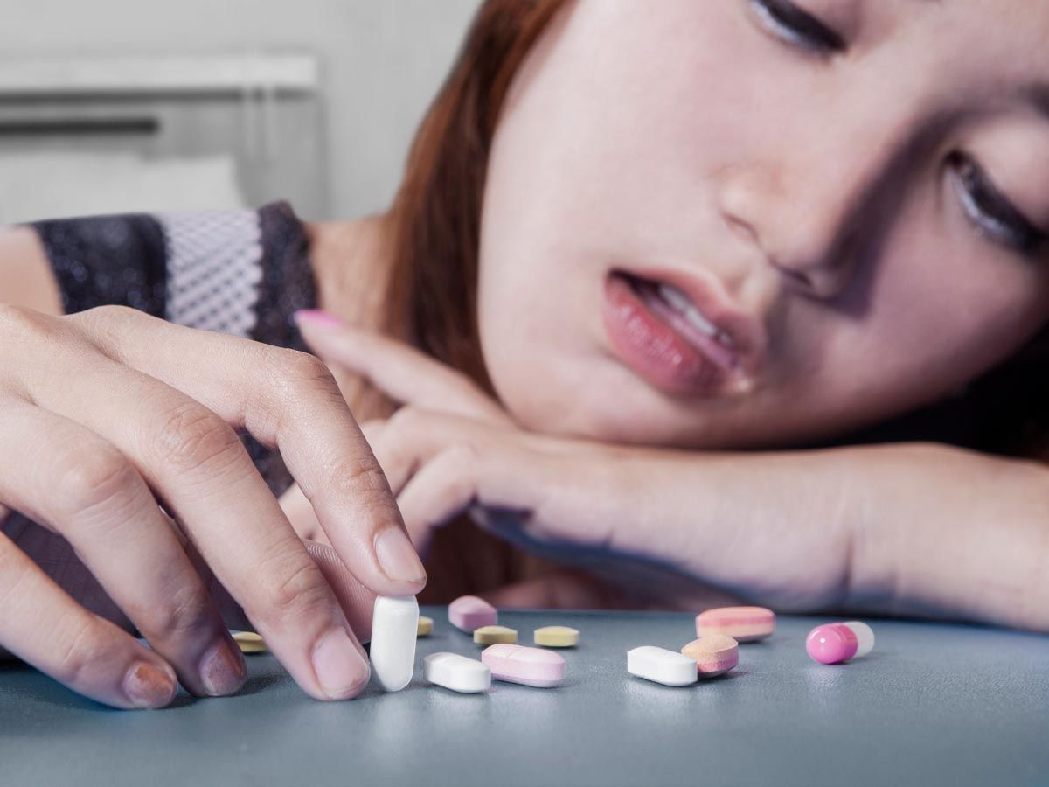
Наркомания
С каждым днем в процесс потребления наркотиков вовлекается все больше и больше молодых людей. Приобщение к наркотикам начинается, как правило, в подростковом возрасте (13 лет).

Slide 8
Последствия злоупотребления наркотиками обнаруживаются спустя 1-2 месяца.
У подростков утрачивается интерес к учебе, появляются прогулы, исчезновения из дома . Затем появляется раздражительность, конфликтность, колебания настроения, отмечается снижение интеллекта.

Slide 9
Интернет зависимость
И у алкоголиков с наркоманами, и у зависимых от интернета людей в головном мозге происходят аналогичные процессы замедления работы головного мозга.

Slide 10
Профилактика
Проведение бесед;
Общение с ребенком;
Нахождение общего языка;
Стараться отвлекать ребенка, ходить в парк, бассейн и тд.;
Объяснить «на пальцах», что хорошо, а что плохо.

Slide 11
Вывод
С подростками нельзя обращаться, как с детьми: они не терпят снисходительности и приказного тона. А вот дружеское общение, искренний интерес к делам и чувствам подростков помогут родителям установить с ними тесный контакт, наладить и укрепить отношения.
Главное – ориентировать ребенка на здоровый образ жизни. Научить ребенка бережно относиться к своему здоровью, строить гармонично свои отношения с окружающим миром — важнейшая задача родителей.

